Slide 1


Coliseu de Roma
Francisco Milhazes
IPMaia, <19/04/2022>
A pesquisa foi relativamente fácil , dificuldades na imagem 3d e um pouco no Artsteps.

Slide 2
Tema - Apresentação
Escolhi o Coliseu de Roma porque tenho um interesse na sua história na Roma Antiga.

Slide 3
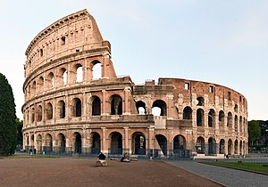
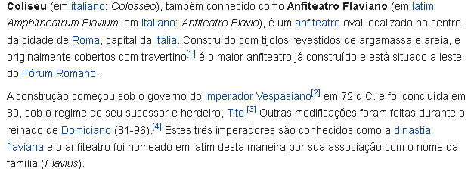
História do Coliseu de Roma
https://pt.wikipedia.org/wiki/Coliseu
Neste site, encontrei onde está localizado o Coliseu de Roma e o seu ano de construção.

Slide 4
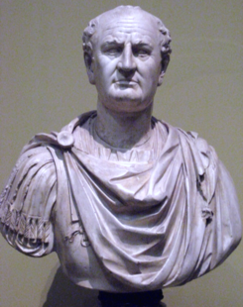
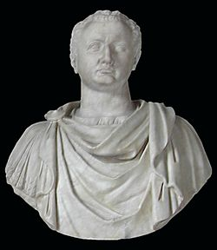
Promotores da Construção
https://pt.wikipedia.org/wiki/Vespasiano
https://pt.wikipedia.org/wiki/Tito
Promotores na construção do Coliseu de Roma.
Começou em 72d.c sob o comando de Vespasiano e acabou em 80d.c sob o governo de Tito
Na esquerda tenho Vespasiano e a direita Tito .

Slide 5
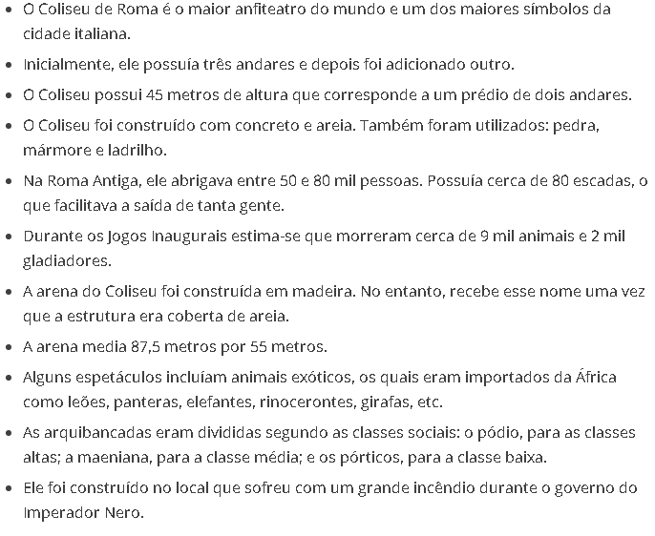
Curiosidades do Coliseu de Roma
https://www.todamateria.com.br/coliseu-de-roma/
Retirei algumas curiosidades sobre o Coliseu de Roma.
https://www.vivadecora.com.br/pro/coliseu-de-roma/
Mais curiosidades.

Slide 6
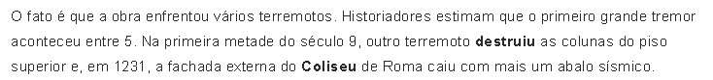
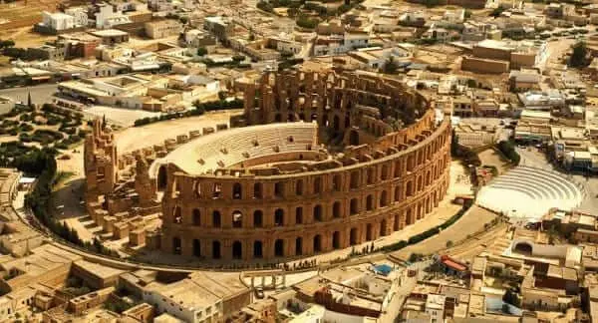
Como foi destruída uma parte do Coliseu de Roma
https://perguntaspopulares.com/library/artigo/read/401788-como-o-coliseu-de-roma-foi-destruido
Neste site encontrei o porquê que o coliseu encontra se destruído.

Slide 7
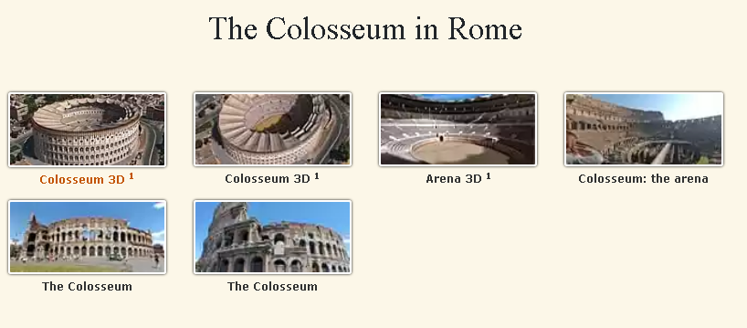
Coliseu de Roma em 3D
https://www.italyguides.it/en/lazio/rome/ancient-rome/colosseum
Vista do coliseu em 2 vistas de dentro.
Vista do coliseu em 4 vistas de fora.

Slide 8
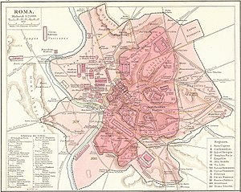
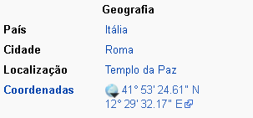
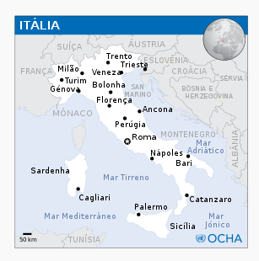

Localização do Coliseu de Roma
https://pt.wikipedia.org/wiki/Coliseu
Retirei o País , cidade , localização e coordenadas .
https://pt.wikipedia.org/wiki/It%C3%A1lia
Retirei bandeira de Itália e o mapa de Itália.

Slide 9
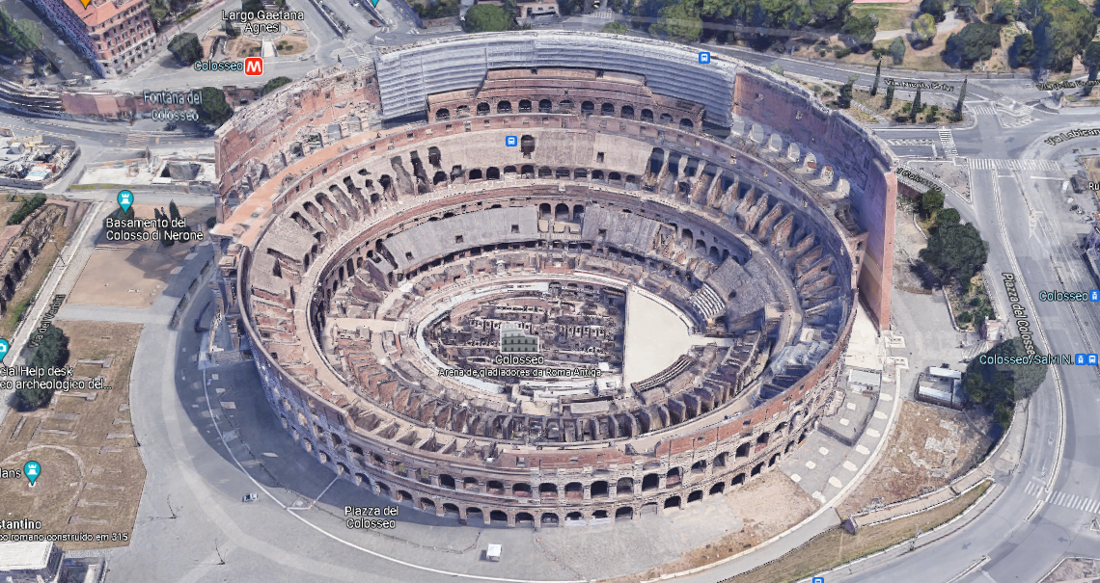
Vista no Google Maps
https://www.google.pt/maps/@41.8887252,12.4917507,192a,35y,16.65h,45t/data=!3m1!1e3?hl=pt-PT
Encontrei a vista do Google Maps do Coliseu.

Slide 10
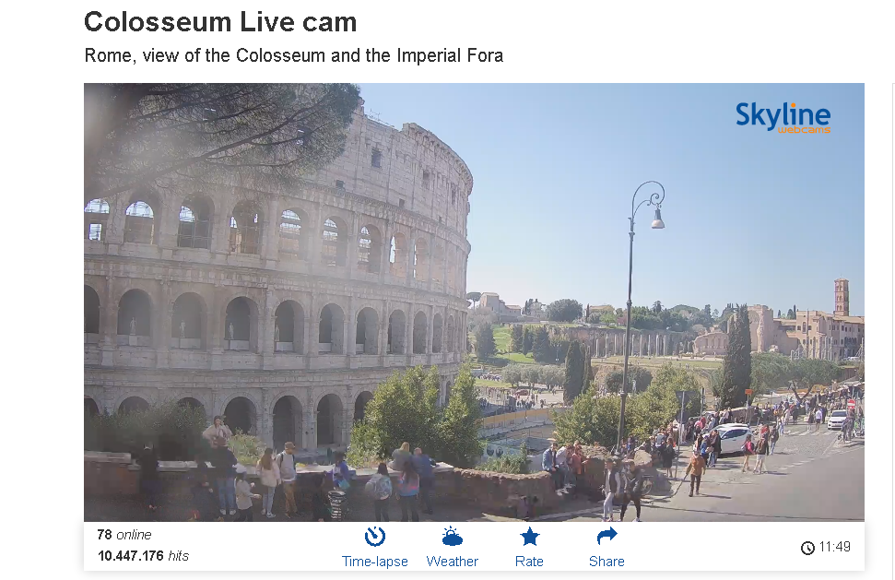
Live Webcam do Coliseu de Roma
https://www.skylinewebcams.com/en/webcam/italia/lazio/roma/colosseo.html
Site 24 horas de uma câmara
em Itália , no Coliseu de Roma.

Slide 11
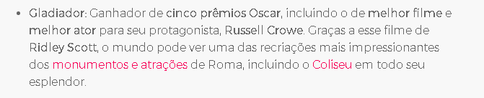
Filmes Gravados no Coliseu de Roma
https://www.tudosobreroma.com/filmes-gravados-roma
Neste site encontrei um filme que foi utilizado o Coliseu de Roma.

Slide 12
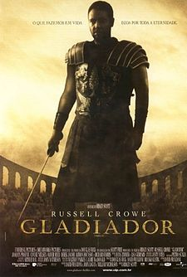
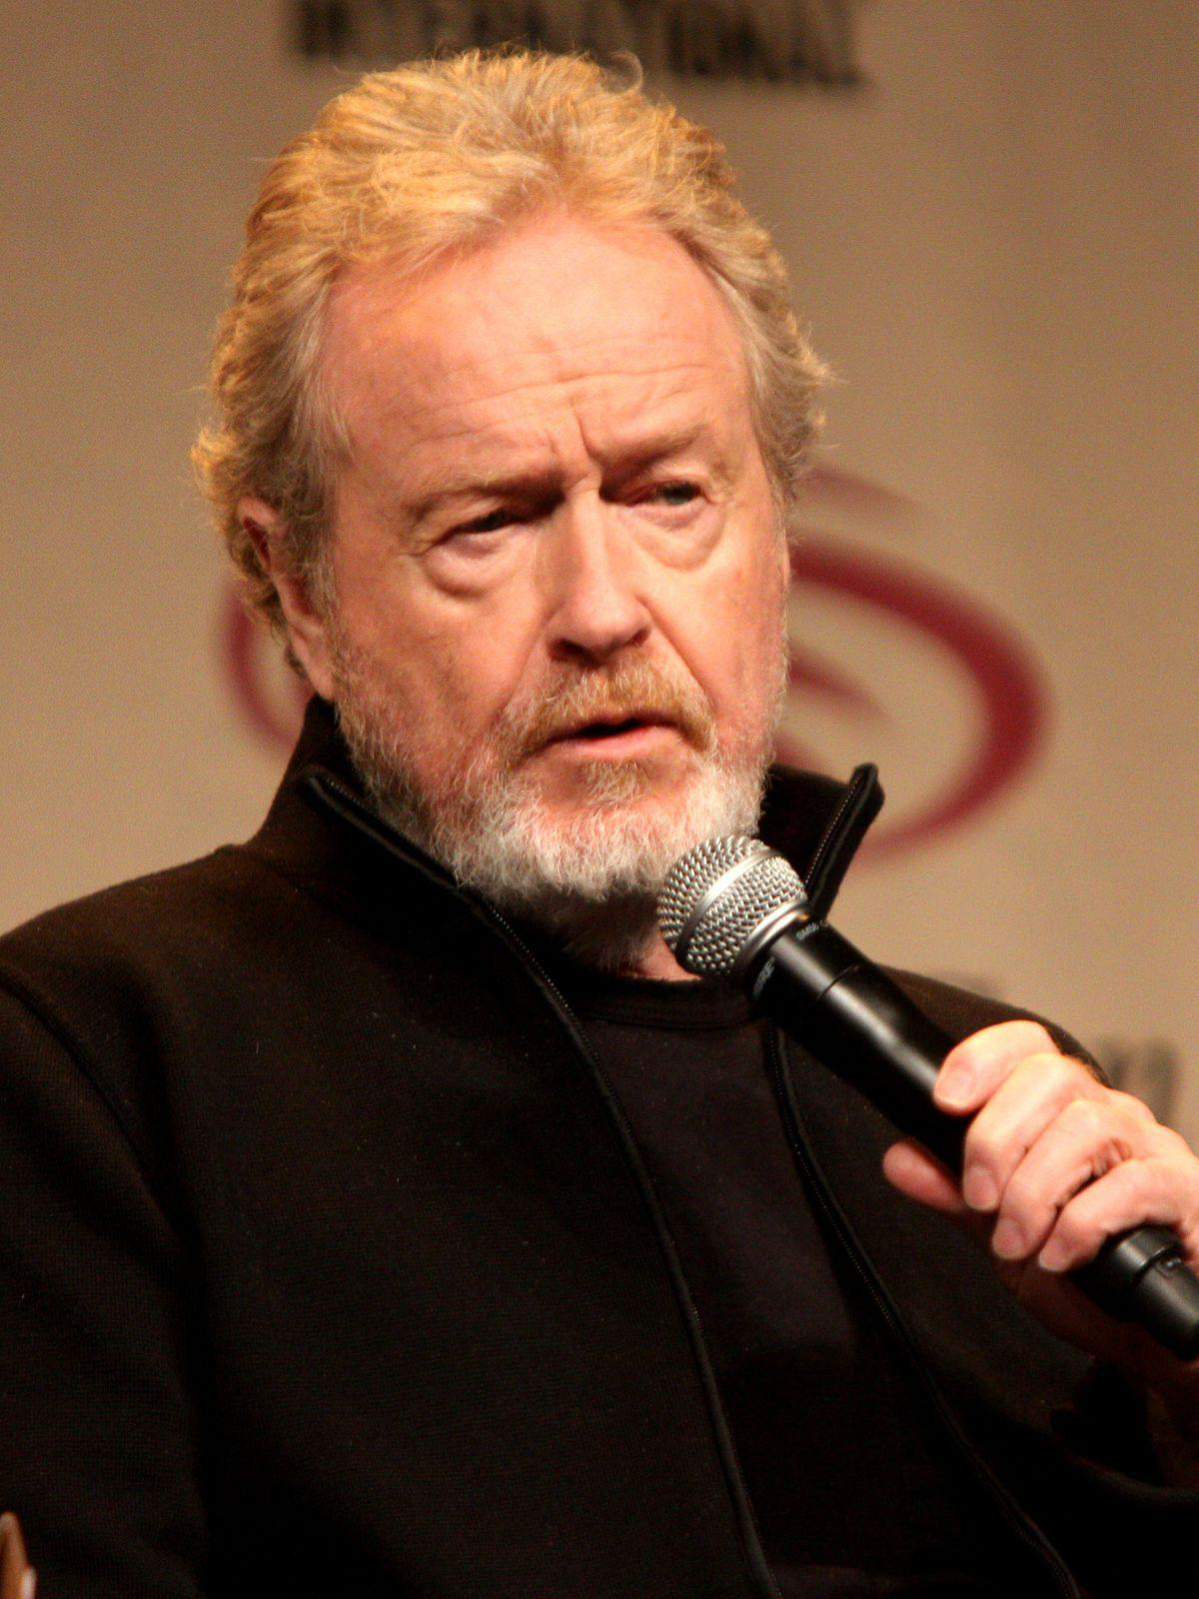
Filme realizado no Coliseu de Roma
https://pt.wikipedia.org/wiki/Gladiador_(filme)
Ridley Scott
Retirei informação do filme Gladiador .
Trailer do Filme:
https://www.youtube.com/watch?v=P5ieIbInFpg
Mais informações do diretor em https://pt.wikipedia.org/wiki/Ridley_Scott

Slide 13
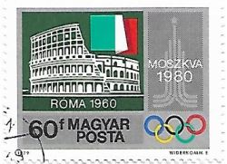
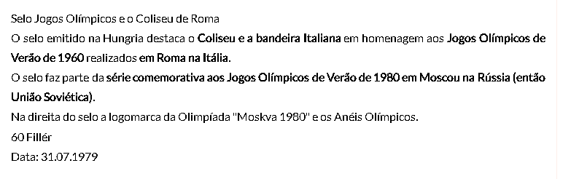
Selo
1979 - Hungria - Jogos Olímpicos e o Coliseu de Roma
https://www.acervodeselos.com.br/2019/07/1979-hungria-jogos-olimpicos-coliseu-roma.html

Slide 14
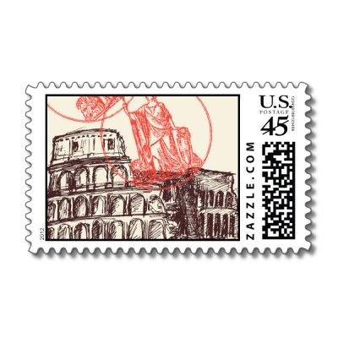
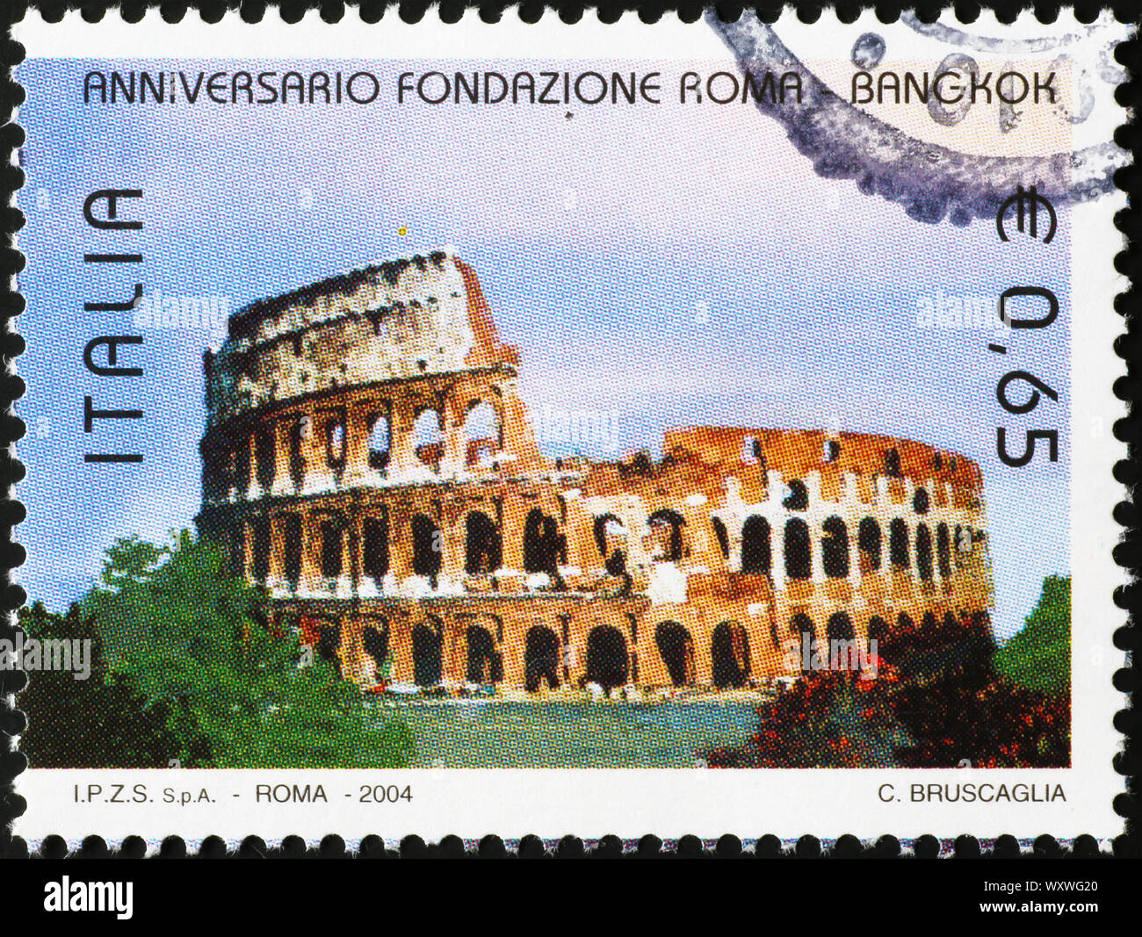
Outros Selos
Selo dos Estados Unidos com a imagem do coliseu de Roma.
Selo Tailandes do Anniversario Fondazione di Roma.
https://www.alamy.com/ancient-colosseum-of-rome-on-italian-postage-stamp-image274697976.html
https://www.pinterest.pt/pin/516084438527216350/

Slide 15
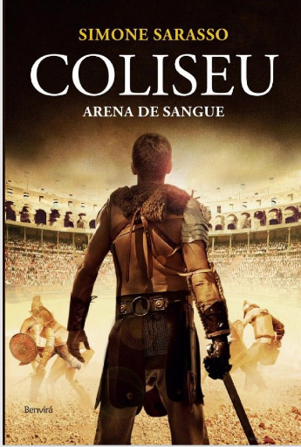

Livros sobre o Coliseu de Roma
https://books.google.pt/books/about/COLISEU_Arena_de_sangue.html?id=NSNrDwAAQBAJ&source=kp_book_description&redir_esc=y
https://books.google.pt/books/about/Os_M%C3%A1rtires_do_Coliseu.html?id=XnmZBAAAQBAJ&source=kp_book_description&redir_esc=y
Encontrei no google dois livros que falam sobre o Coliseu de Roma.
Coliseu, Arena de Sangue .Simone Sarasso
Os Martires Do Coliseu. por A. J. O'Reilly

Slide 16
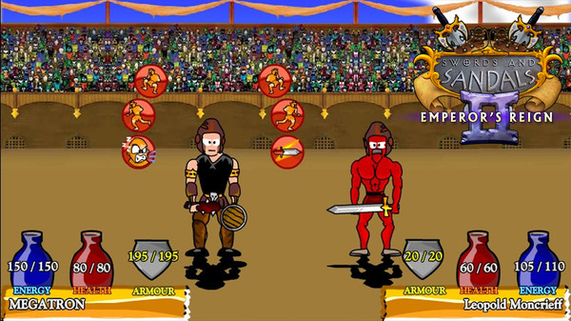
Vídeo jogo inspirado nos gladiadores no Coliseu de Roma
https://store.steampowered.com/app/1055430/Swords_and_Sandals_Classic_Collection/?l=portuguese
O jogo chama-se Sword and Sandals ou em portugues espada e sandálias.
https://www.youtube.com/watch?v=9Txq2kH9dCs
Encontrei no youtube um vídeodo jogo

Slide 17

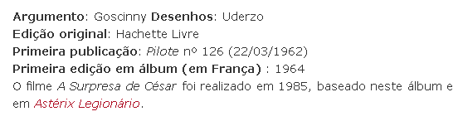
Banda desenhada
https://www.asterix.com/pt-pt/a-colecao/os-albuns/asterix-gladiador/
Encontrei neste site a data de publicação e quando foi realizado.

Slide 18
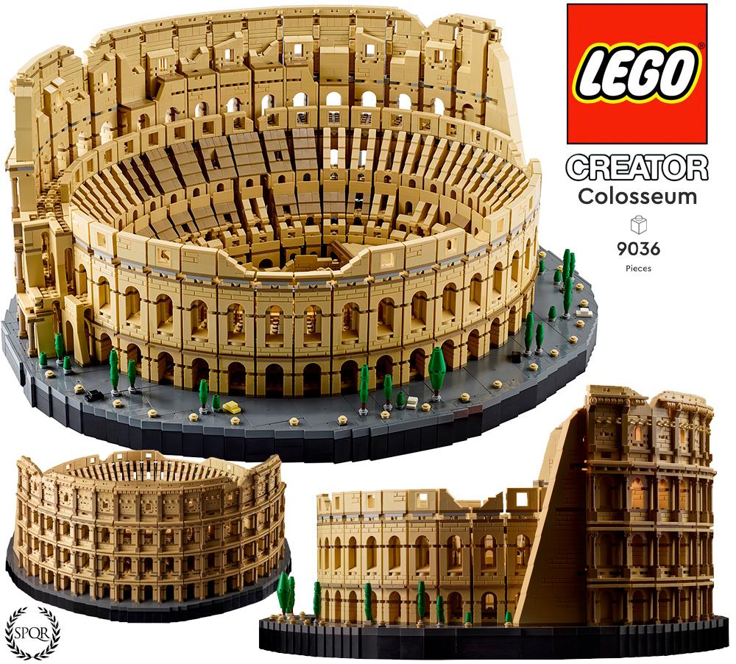
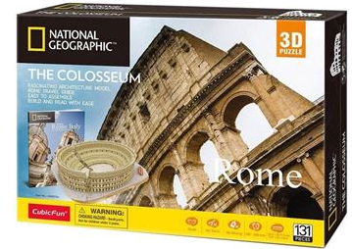
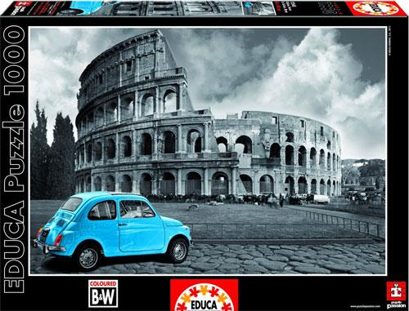
Lego e Puzzles
Puzzle de 1000 peças do Coliseu de Roma
3D Puzzle do Coliseu de Roma
Lego do Coliseu de Roma

Slide 19



Joelharia

Slide 20
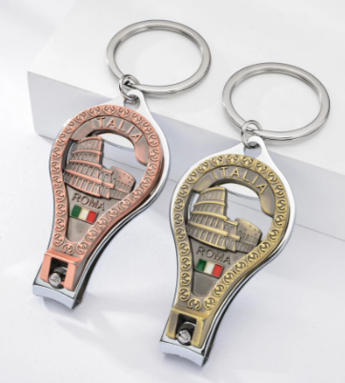
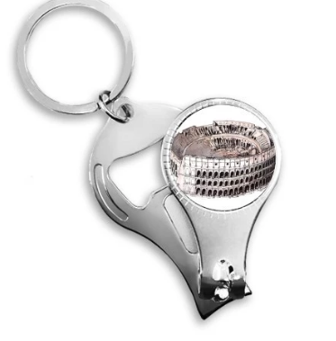
Outros

Slide 21
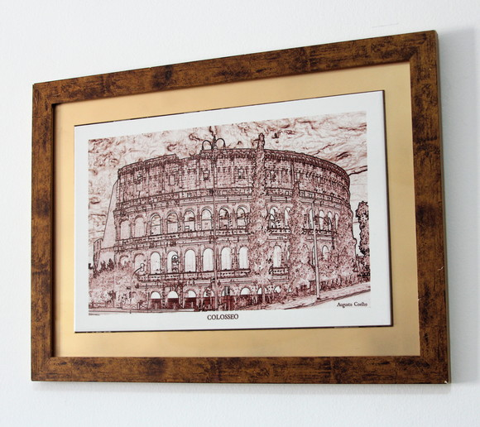
Azulejo do Coliseu de Roma
https://www.elo7.com.br/coliseu-roma/dp/14C1920#suf=0&dwhc=1&dcc=0&smc=1&lpfcm=0&sedk=0&osrlt7=0&spc=1&srm=1&staa=0&fsfv=0&wch=0&wcld=1&oppb=0&inp=0&ses=1&pssb=0&idfs=1&dtm1=0&usb=0&rch=1&sei=1&sms=0&pcpe=1&pnt=1&dtm2=0&sdps=0&df=d&smsm=0&hpa=0&paok=1&hsotb=0&ucrq=1&ps2=1&sewb=1&dqs=1&vpl=1&secpl=0&wppbd=0&wsld=1&utp=0&drzv=1&dld=1&auto=1&uje=0&carf=1&lvbbpm=1&sgta=1&wpm=0&sed=0&sum=0&rps=0&cat=1&cpr=0&bf=0&wppbm=0&doar=0&csdm=0&sep=1&eesoi=0&osrl=0&disc=1&sew=0&psedm=0&hsv=1&cscws=0&uso=o&supc=1&deac=0&uaa=0&droam=0&lvbbob=0&smps=0&psews=0&accb=0&uar=0&sseov=0

Slide 22
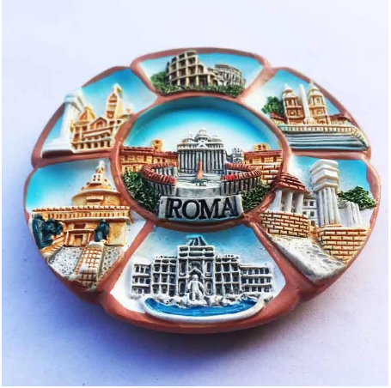
Lembrança de Roma
Lembrança de Roma com o Coliseu de roma na parte de cima

Slide 23
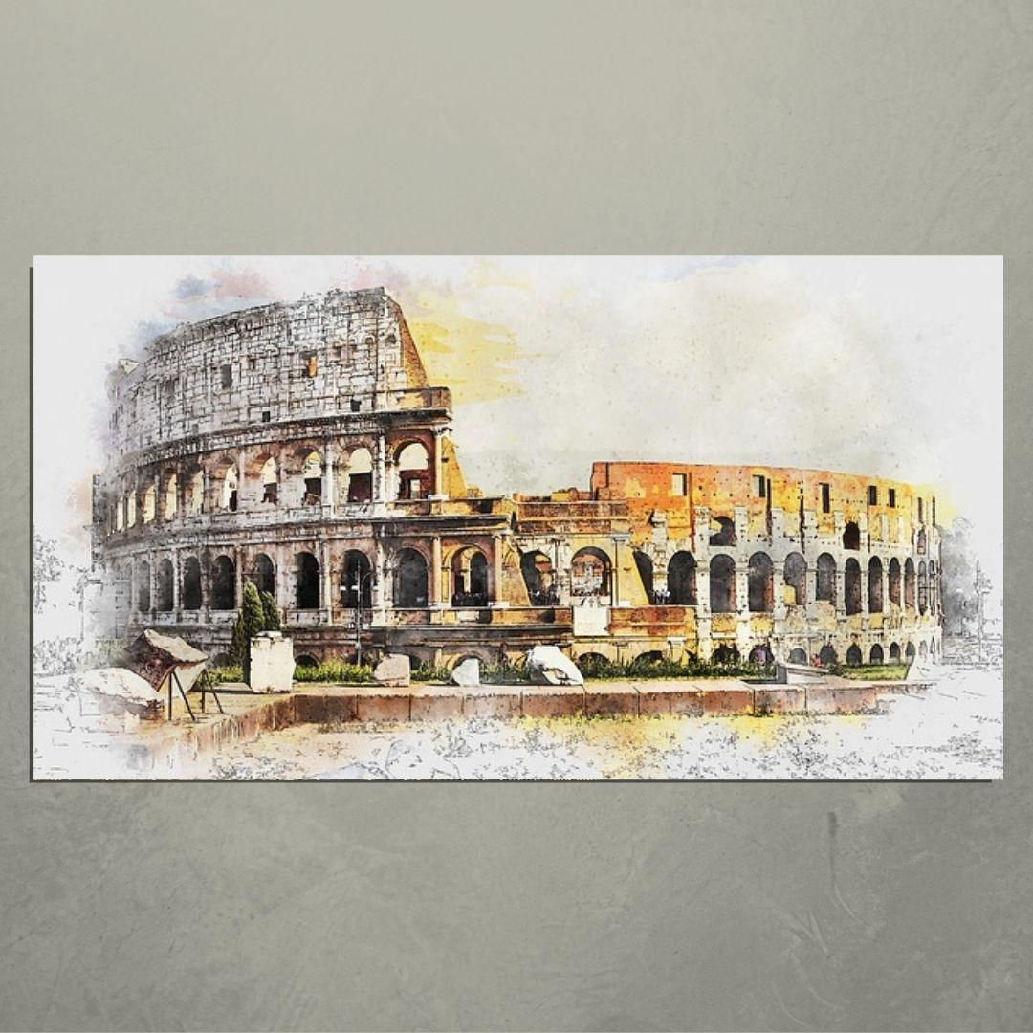
Pintura Do Coliseu de Roma

Slide 24
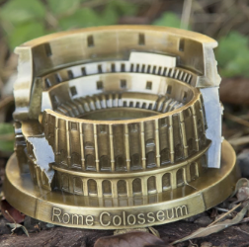
Coliseu feito em Bronze

Slide 25
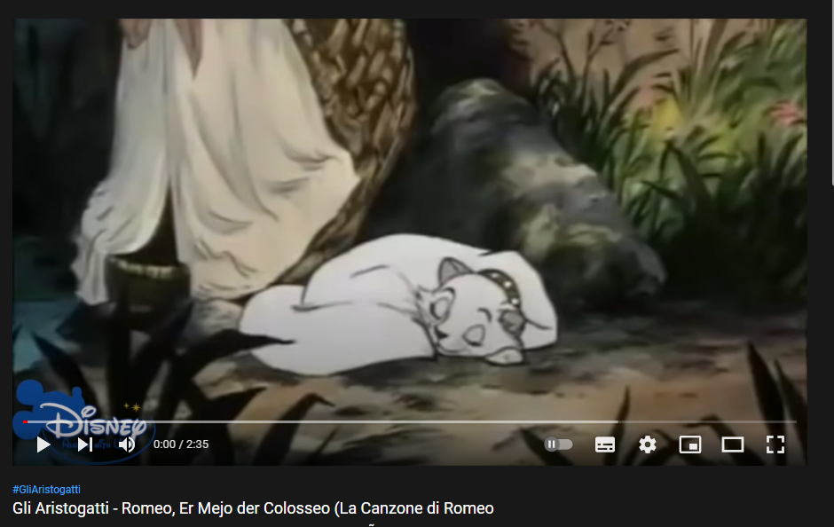

Música
https://www.youtube.com/watch?v=ihVJ3vCoUZM
Música do Filme da Disney The Aristocats

Slide 26
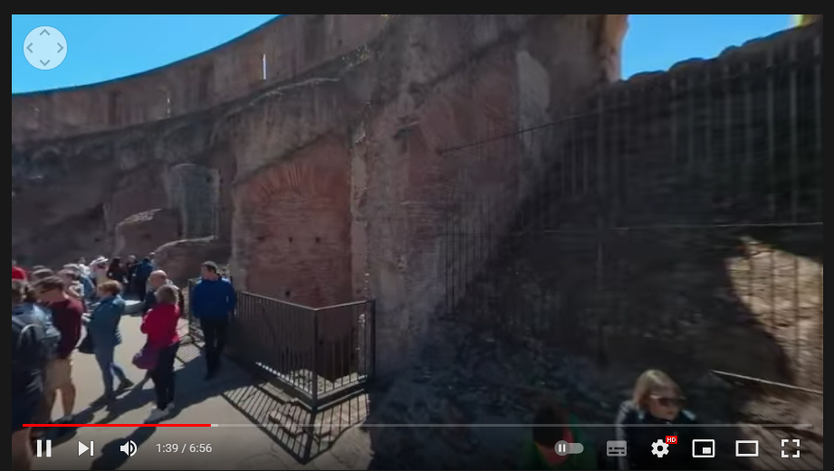
Vista 360º do interior do Coliseu Roma
https://www.youtube.com/watch?v=VOrH6Tq6Afg&t=290s

Slide 27
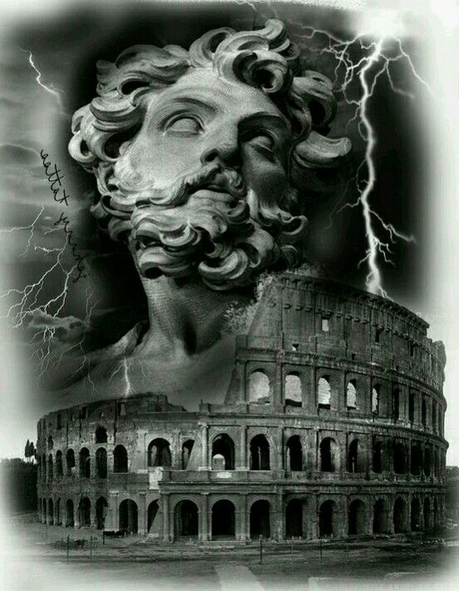
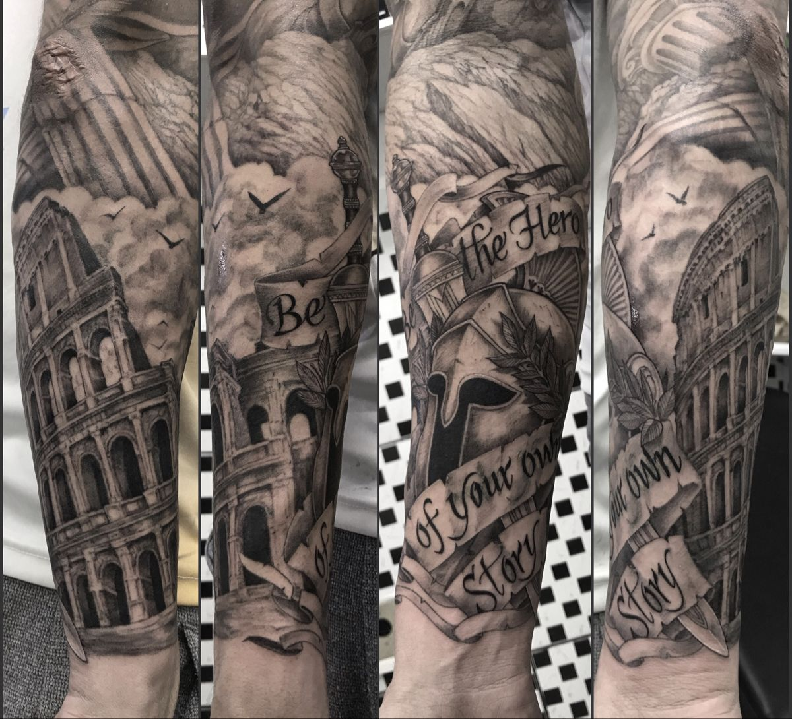
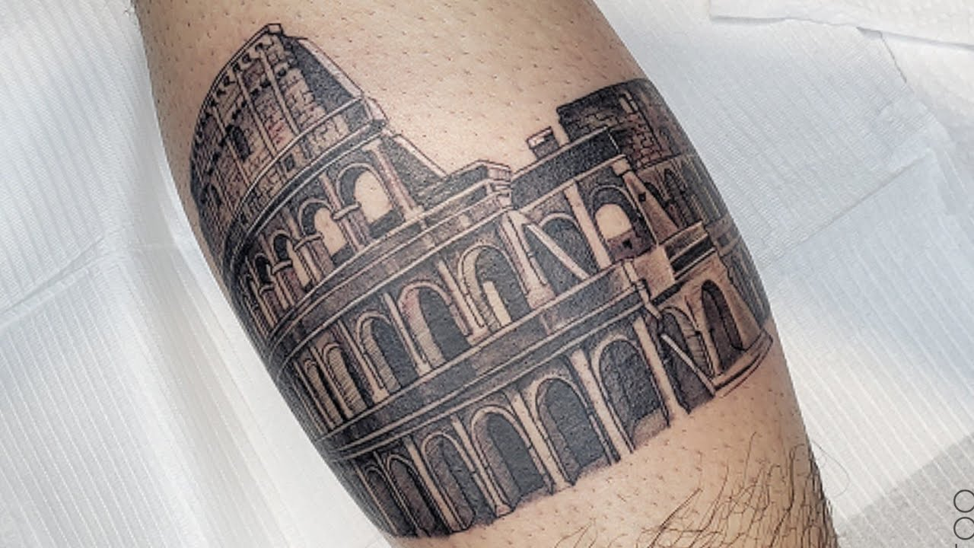
Tatuagens

Slide 28
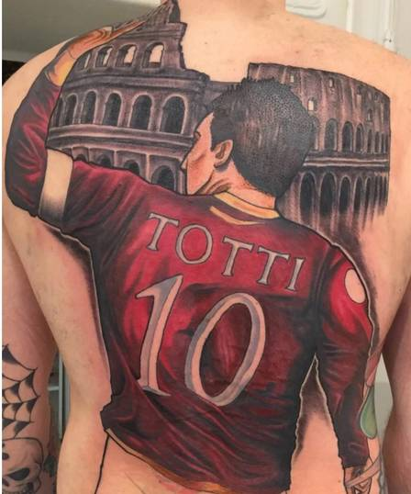
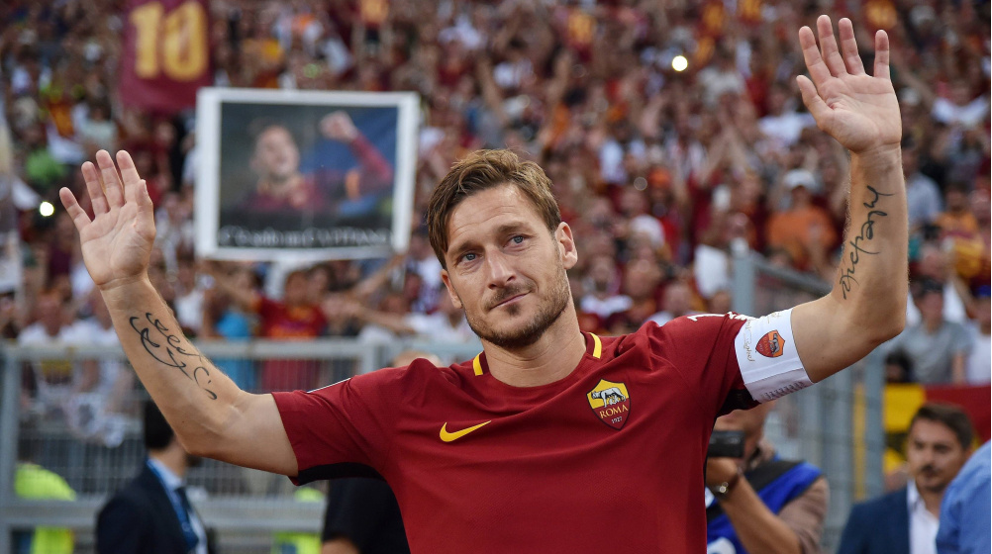
Tatuagem em Homenagem a Francesco Totti
https://extra.globo.com/esporte/totti-posa-com-fa-da-roma-que-tatuou-junto-com-coliseu-19204622.html
Homenagem ao ex jogador da Roma

Slide 29
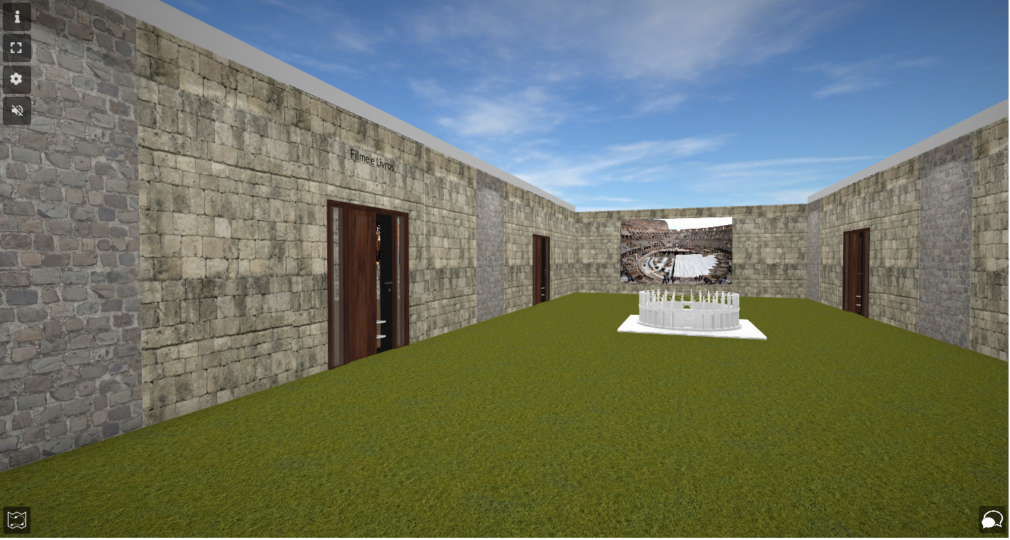
https://www.artsteps.com/view/622f1285f08c16d65f6ecc86/?currentUser

Slide 30
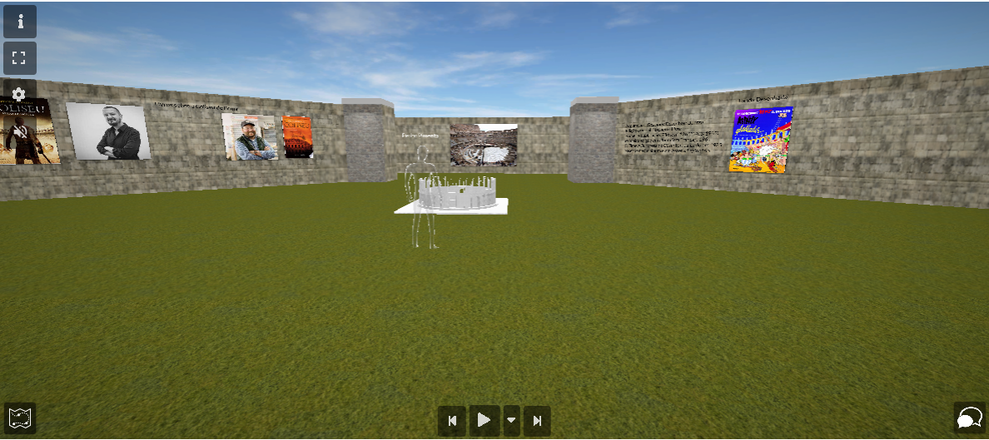
Tirei as portas e algumas paredes porque estavam a influenciar no guia .

Slide 31
Conclusões e recomendações
Foi um bom tema para realizar este trabalho. Gostei muito de o fazer.
Aprendi muitas coisas como por exemplo trabalhar com o artsteps.

Slide 32
Bibliografia (se considerar adequado)
https://store.steampowered.com/app/1055430/Swords_and_Sandals_Classic_Collection/?l=portuguese
https://www.asterix.com/pt-pt/a-colecao/os-albuns/asterix-gladiador/
https://www.youtube.com/watch?v=9Txq2kH9dCs
https://books.google.pt/books/about/Her%C3%B3is_da_f%C3%A9.html?id=NniZBAAAQBAJ&source=kp_book_description&redir_esc=y
https://books.google.pt/books/about/Os_M%C3%A1rtires_do_Coliseu.html?id=XnmZBAAAQBAJ&source=kp_book_description&redir_esc=y
https://pt.wikipedia.org/wiki/Gladiador_(filme)
https://www.tudosobreroma.com/filmes-gravados-roma
https://www.skylinewebcams.com/en/webcam/italia/lazio/roma/colosseo.html
https://www.google.pt/maps/@41.8887252,12.4917507,192a,35y,16.65h,45t/data=!3m1!1e3?hl=pt-PT
https://pt.wikipedia.org/wiki/Coliseu
https://pt.wikipedia.org/wiki/It%C3%A1lia
https://www.italyguides.it/en/lazio/rome/ancient-rome/colosseum
https://perguntaspopulares.com/library/artigo/read/401788-como-o-coliseu-de-roma-foi-destruido
https://www.todamateria.com.br/coliseu-de-roma/
https://www.vivadecora.com.br/pro/coliseu-de-roma/
https://pt.wikipedia.org/wiki/Vespasiano
https://pt.wikipedia.org/wiki/Tito
https://pt.wikipedia.org/wiki/Coliseu

